Slide 1
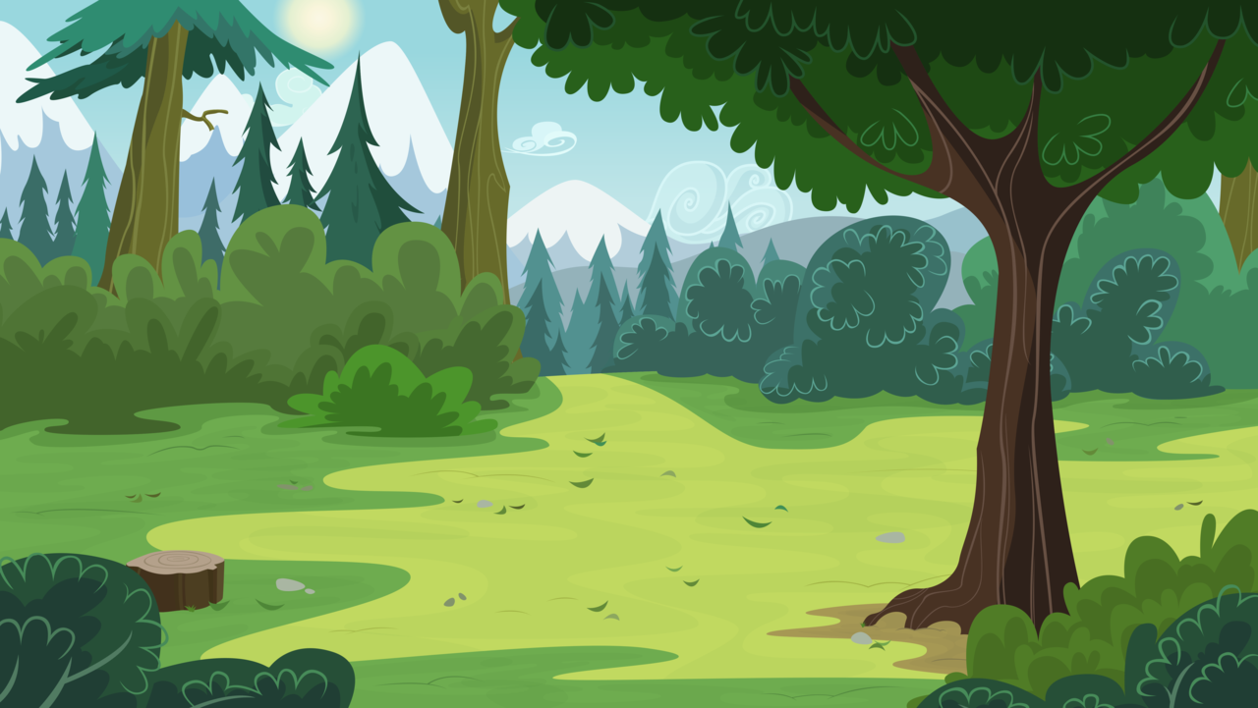
Интерактивная игра по программе Путешествие в страну звуков и буков для учащихся второго и третьего годов обучения на тему: «Серьезные и веселые звуки обозначение их значками. Звуки П,пь», К,кь.
Автор: Сергеева О.Г.
педагог дополнительного образования

Slide 2
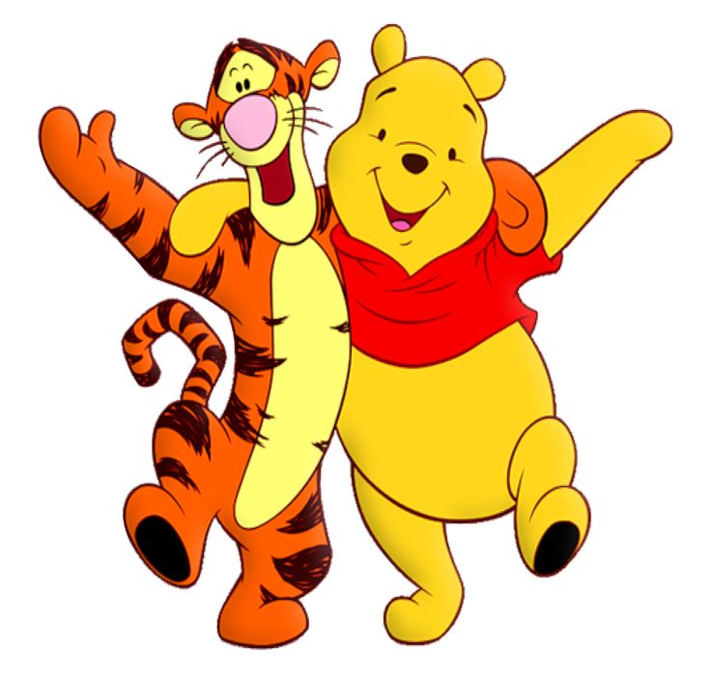

Slide 3
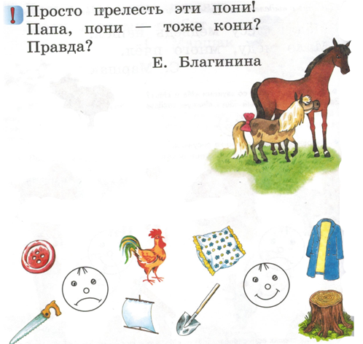

Slide 4
